Slide 1
XPath与多线程爬虫

Slide 2
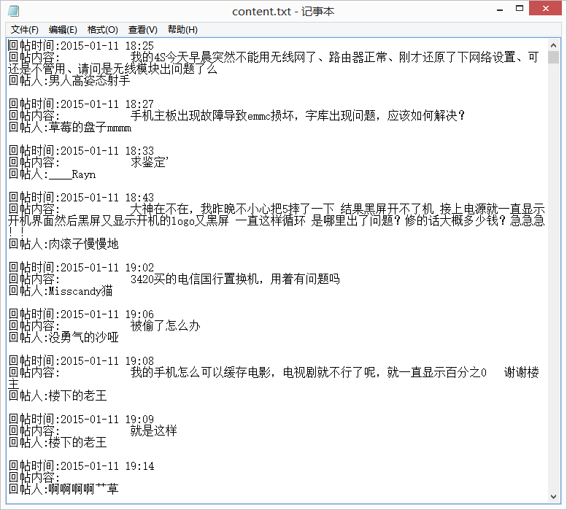
XPath与多线程爬虫— 效果展示

Slide 3
XPath与多线程爬虫— 课程概要
神器XPath的介绍与配置
神器XPath的使用
神器XPath的特殊用法
Python并行化介绍与演示
实战——百度贴吧爬虫

Slide 4
XPath与多线程爬虫
神器XPath的介绍与配置

Slide 5
神器XPath的介绍与配置
XPath是什么
如何安装使用XPath

Slide 6
神器XPath的介绍与配置— XPath是什么
XPath 是一门语言
XPath可以在XML文档中查找信息
XPath支持HTML
XPath通过元素和属性进行导航
XPath可以用来提取信息
XPath比正则表达式厉害
XPath比正则表达式简单

Slide 7
神器XPath的介绍与配置— 如何安装使用XPath
安装lxml库
from lxml import etree
Selector = etree.HTML(网页源代码)
Selector.xpath(一段神奇的符号)

Slide 8
XPath与多线程爬虫
神器XPath的使用

Slide 9
神器XPath的使用
XPath与HTML结构
获取网页元素的Xpath
应用XPath提取内容

Slide 10
神器XPath的使用— XPath与HTML结构
树状结构
逐层展开
逐层定位
寻找独立节点

Slide 11
神器XPath的使用— 获取网页元素的XPath
手动分析法
Chrome生成法

Slide 12
神器XPath的使用— 应用XPath提取内容
//定位根节点
/往下层寻找
提取文本内容：/text()
提取属性内容: /@xxxx

Slide 13
XPath与多线程爬虫
神器XPath的特殊用法

Slide 14
神器XPath的特殊用法
以相同的字符开头
标签套标签

Slide 15
神器XPath的特殊用法— 以相同的字符开头
starts-with(@属性名称, 属性字符相同部分)
<div id="test-1">需要的内容1</div>
<div id="test-2">需要的内容2</div>
<div id="testfault">需要的内容3</div>

Slide 16
神器XPath的特殊用法— 标签套标签
string(.)
<div id=“class3”>美女，
<font color=red>你的微信是多少？</font>
</div>

Slide 17
XPath与多线程爬虫
Python并行化介绍与演示

Slide 18
Python并行化介绍与演示
Python并行化介绍
Map的使用

Slide 19
Python并行化介绍与演示— Python并行化介绍
多个线程同时处理任务
高效
快速

Slide 20
Python并行化介绍与演示— map的使用
map 函数一手包办了序列操作、参数传递和结果保存等一系列的操作。
from multiprocessing.dummy import Pool
pool = Pool(4)
results = pool.map(爬取函数, 网址列表)

Slide 21
XPath与多线程爬虫
实战——百度贴吧爬虫

Slide 22
实战——百度贴吧爬虫
目标网站：http://tieba.baidu.com/p/3522395718
目标内容：跟帖用户名，跟帖内容，跟帖时间
涉及知识：
Requests获取网页
XPath提取内容
map实现多线程爬虫

Slide 23
XPath与多线程爬虫
在本次课程中我们学习了使用XPath提取网页内容与多线程爬虫，通过本次课程，你应该要掌握以下知识：
使用Xpath提取网页内容
使用map实现多线程爬虫
学习完本课以后，你制作的爬虫效率将大大提升。如果想继续提高，你可以继续在极客学院学习《Python定向爬虫入门》课程。

